Slide 1


Slide 2

Il convient de lancer le mode diaporama pour la diffusion de la leçon en classe
Réservé à l’enseignant (e)

Slide 3




Pictogrammes
Réservé à l’enseignant (e)
L’enseignant parle
Diffusion d’un média
Média en cours de diffusion
Fin du média. Passer au slide suivant
Expliquer, donner une consigne
Désigner un élève

Slide 4
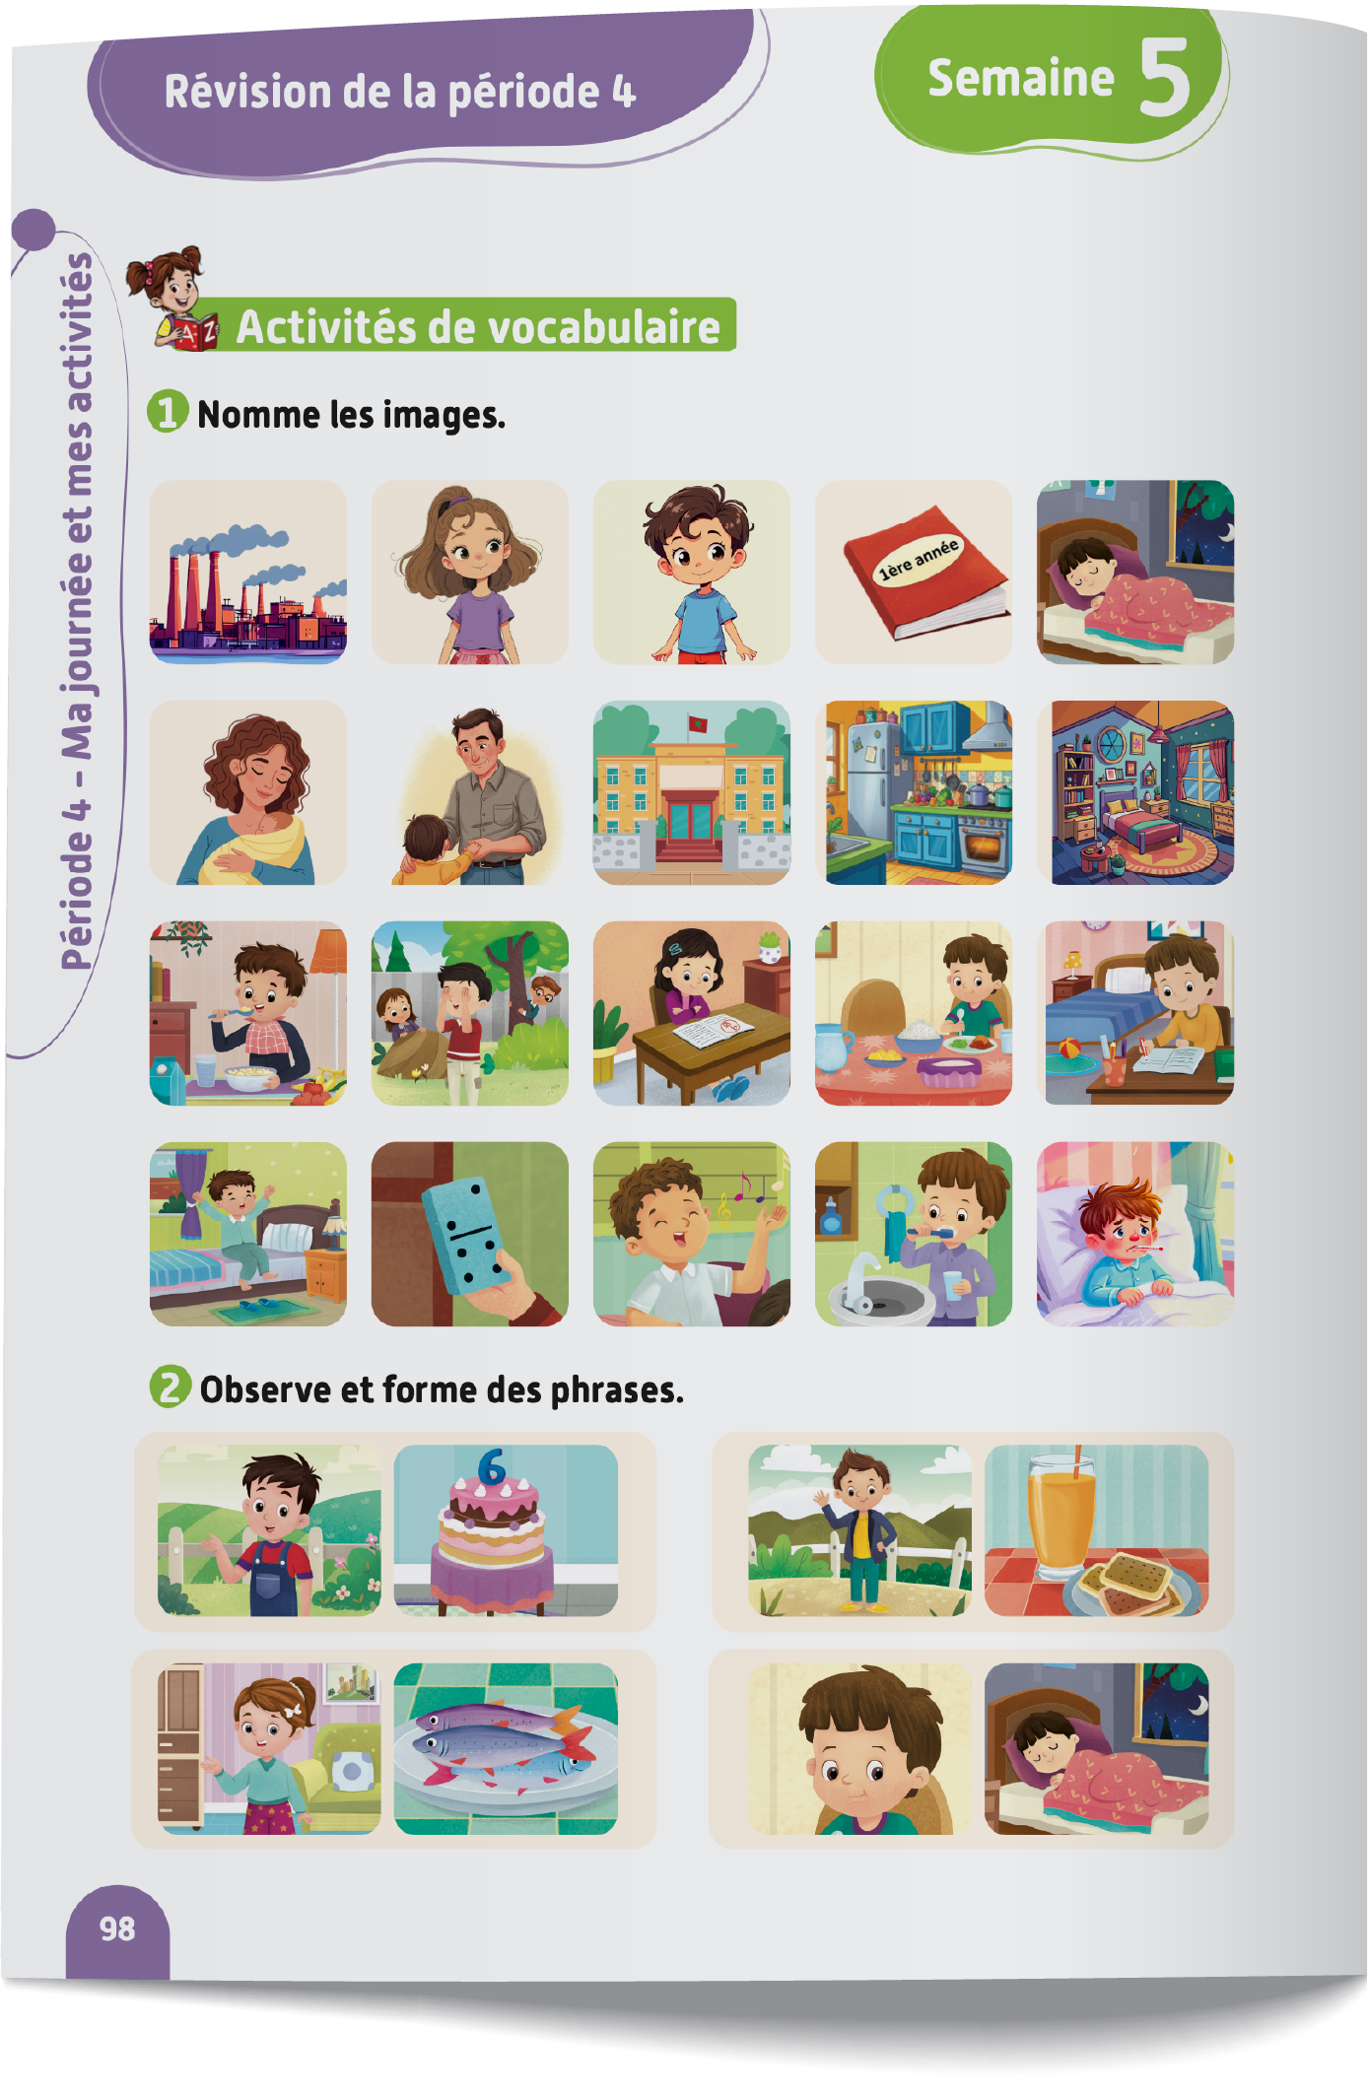
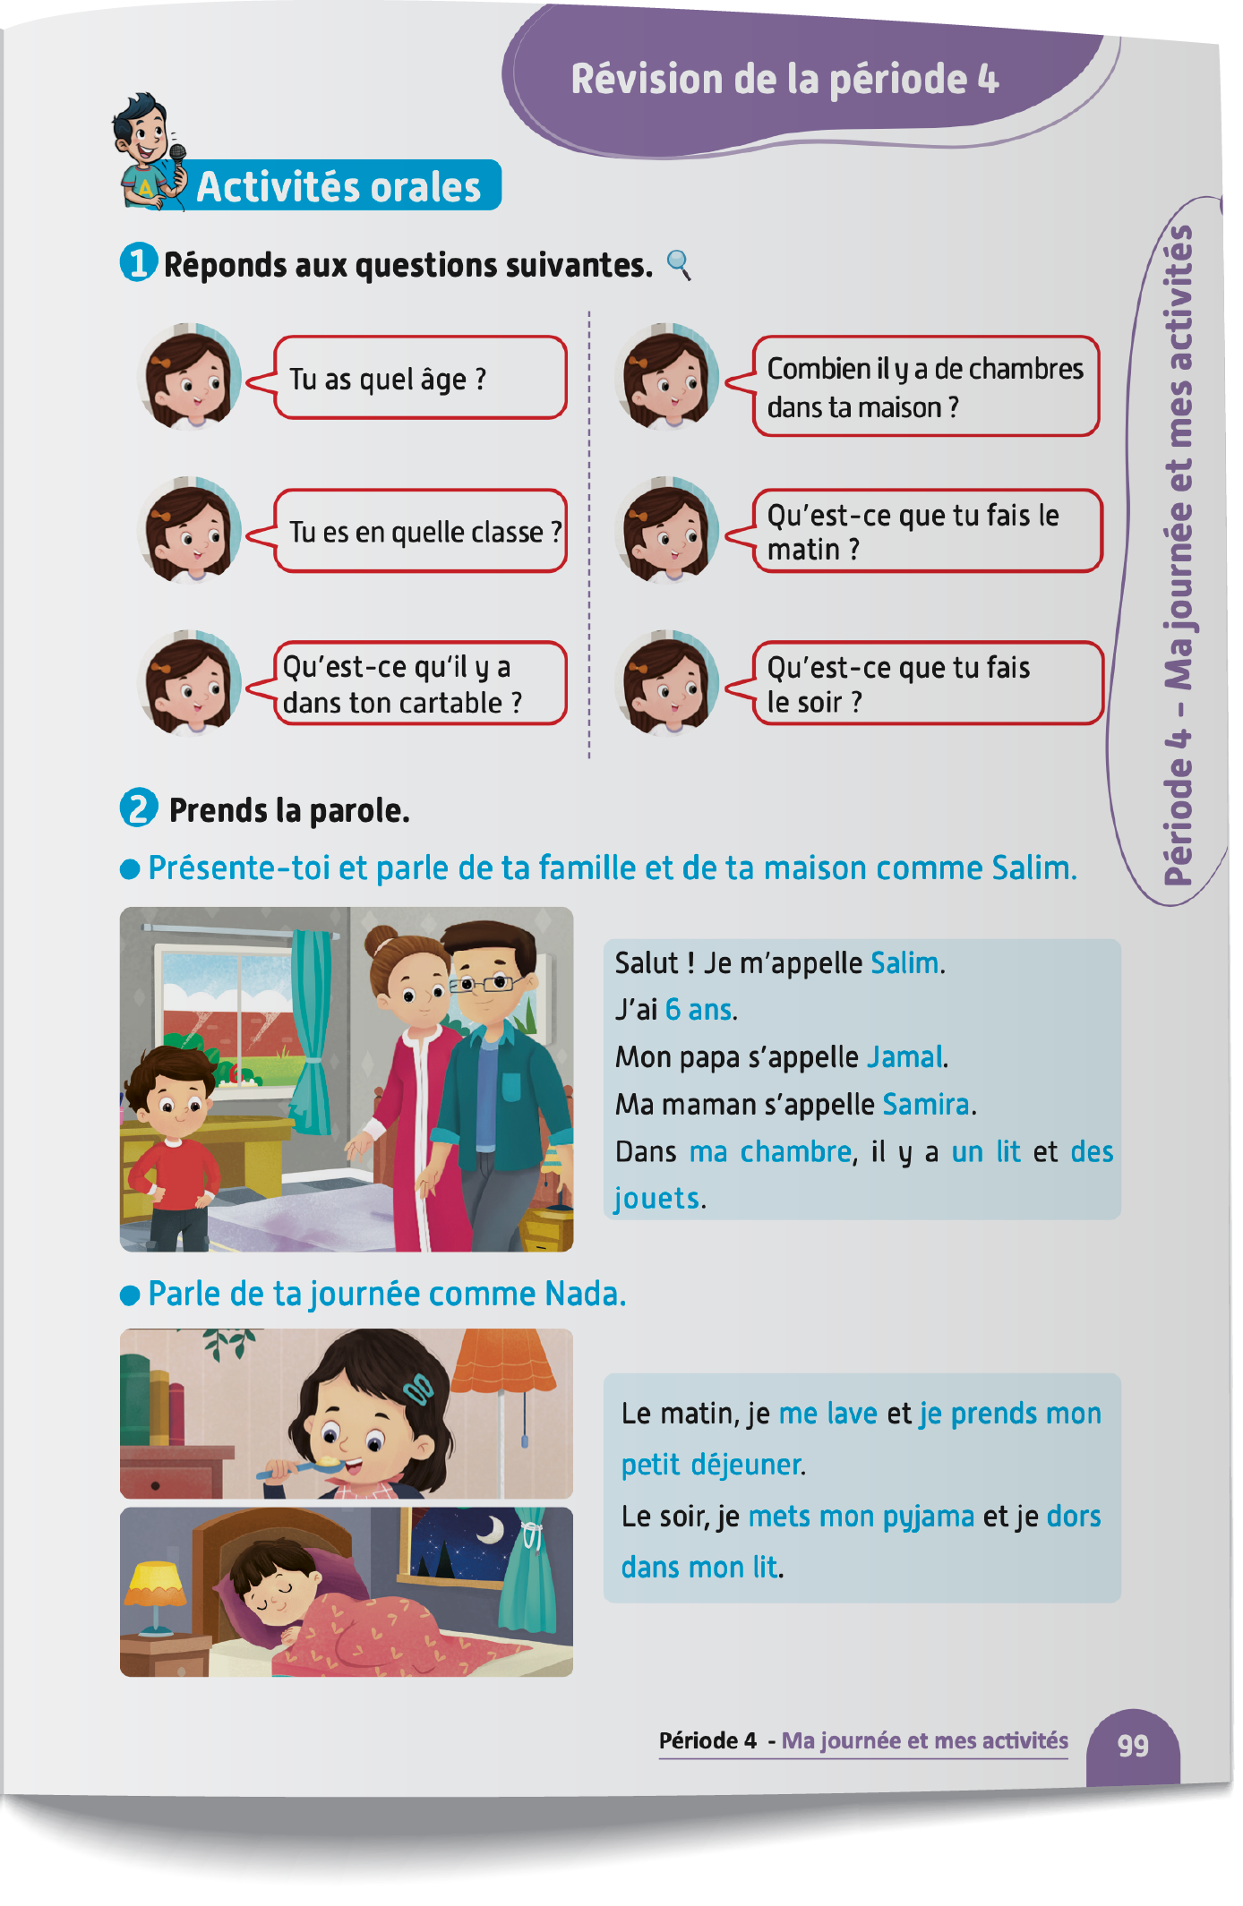
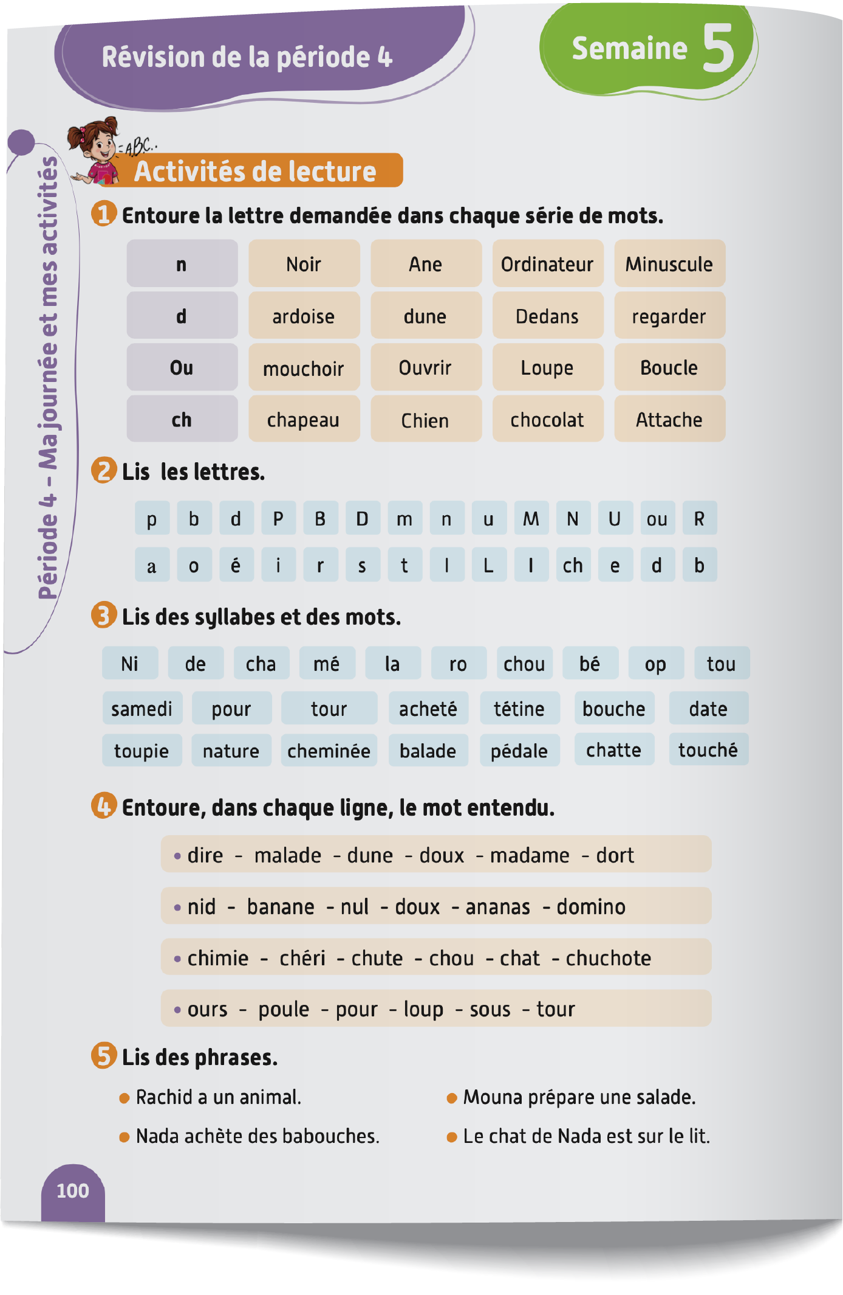
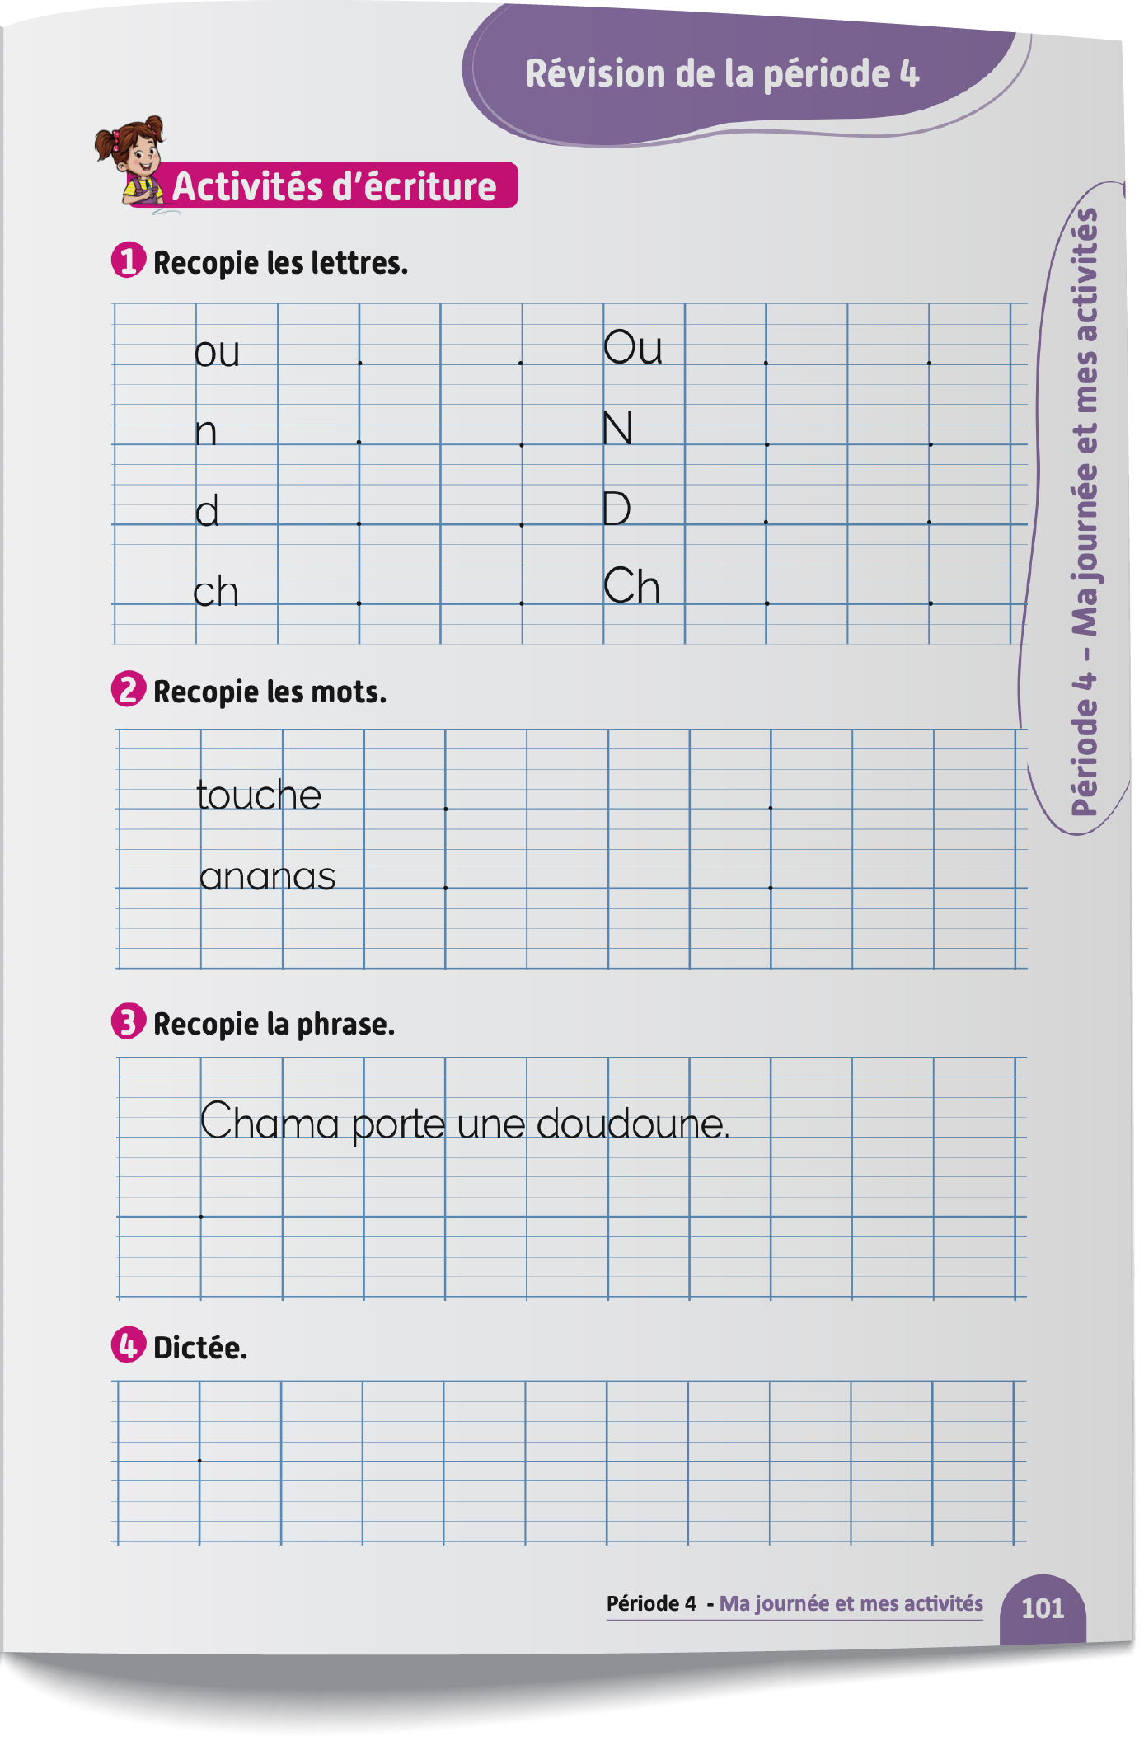
Contenu de la semaine
Réservé à l’enseignant (e)

Slide 5
Organisation de la semaine 5
Réservé à l’enseignant (e)
Séance 1
Séance 4
Activités de vocabulaire
Évaluation
Activités d’écriture
Évaluation
Séance 2
Séance 5
Activités orales
Évaluation
Évaluation
Séance 3
Séance 6
Activités de lecture
Évaluation
Évaluation

Slide 6
Réservé à l’enseignant (e)
Évaluer les acquis de la période 4

Slide 7
Réservé à l’enseignant (e)
Les compétences évaluées
CO1 : Comprendre à l’oral des mots de vocabulaire.
CO2 : Comprendre à l’oral des phrases et des textes.
PO1 : Produire, à l’oral, des mots de vocabulaire.
PO2 : Participer à un dialogue en mobilisant les actes de paroles étudiés.
PO3 : Prendre la parole pour parler de ma journée et de mes activités.
LF1 : Identifier et lire les lettres, des syllabes et des mots contenant les lettres étudiées.
LF2 : Lire des phrases simples contenant les lettres étudiées.

Slide 8

Réservé à l’enseignant (e)
  Cette partie est consacrée à l’évaluation des compétences suivantes : CO1 – C02 – PO1 – PO2 – PO3 - LF1 – LF2 .
  La passation se fait de manière individuelle : l’enseignant évalue chaque élève en l’ invitant à son bureau.
  L’enseignant est guidé par le ppt affiché sur son ordinateur qui ne doit pas être projeté sur l’écran de la classe (l’ordinateur doit être débranché du Datashow).
  Pendant que l’enseignant évalue de manière individuelle les élèves, le reste de la classe réalise des activités pour assurer le calme : lecture, coloriage, copie, dessin.
  L’enseignant note immédiatement chaque compétence évaluée et renseigne la grille de compilation (0 -10 ) en s’appuyant sur les indications de compilation en dessous de chaque slide d’item.

Slide 9
Réservé à l’enseignant (e)
Avant de commencer les évaluations individuelles
1 - Garder à portée de main la grille de compilation
2- Donner une activité à réaliser au reste de la classe

Slide 10
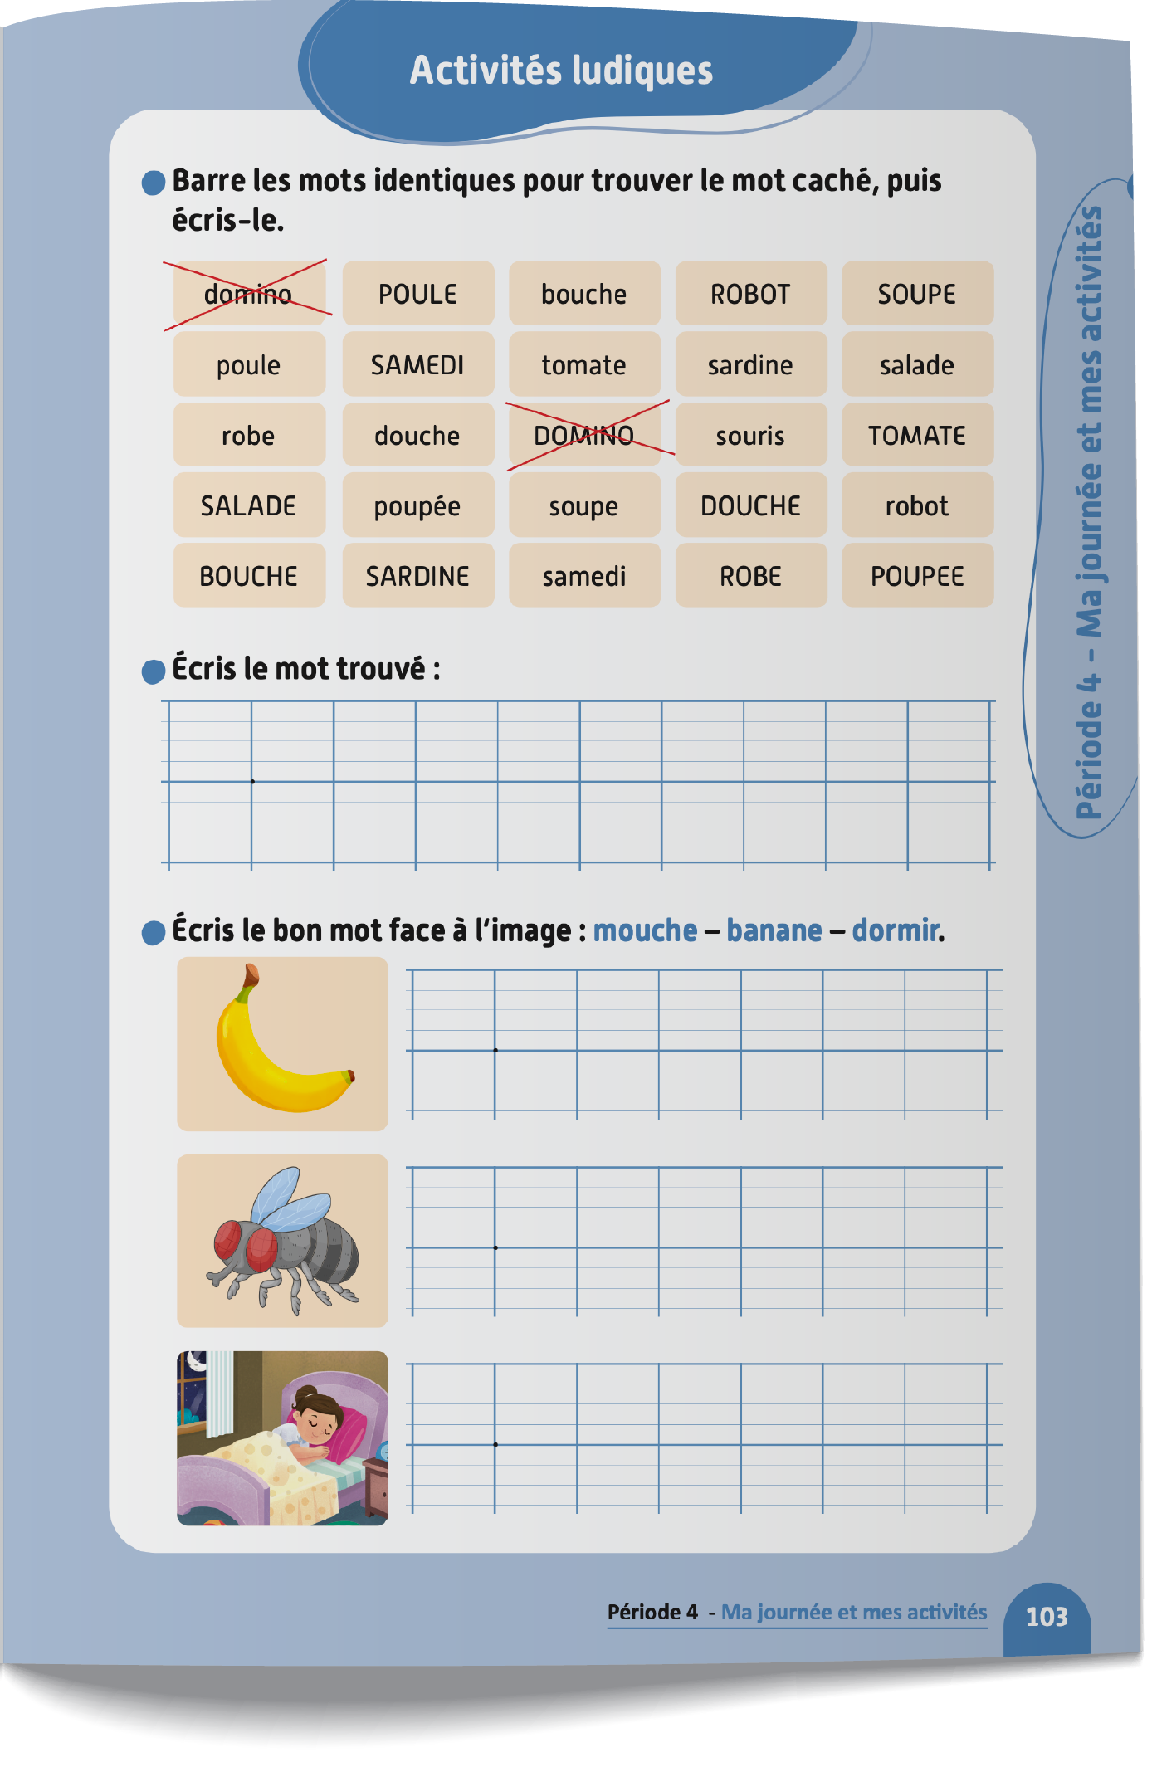
Réservé à l’enseignant (e)
L’enseignant demande aux élèves de prendre le livret à la page 103 et faire les activités .

Slide 11


Bonjour cher élève. Nous allons faire quelques activités d’évaluation.

Slide 12
Réservé à l’enseignant (e)
CO1. Comprendre, à l’oral, des mots de vocabulaire.

Slide 13
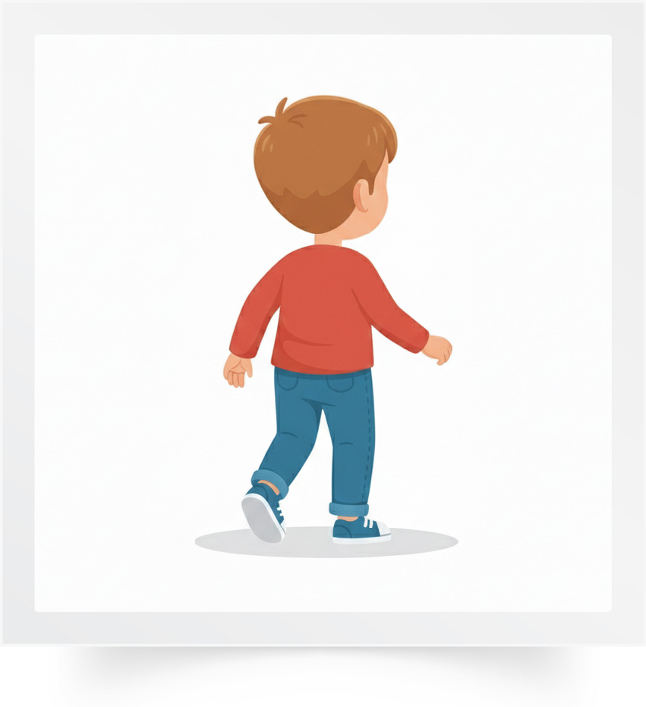
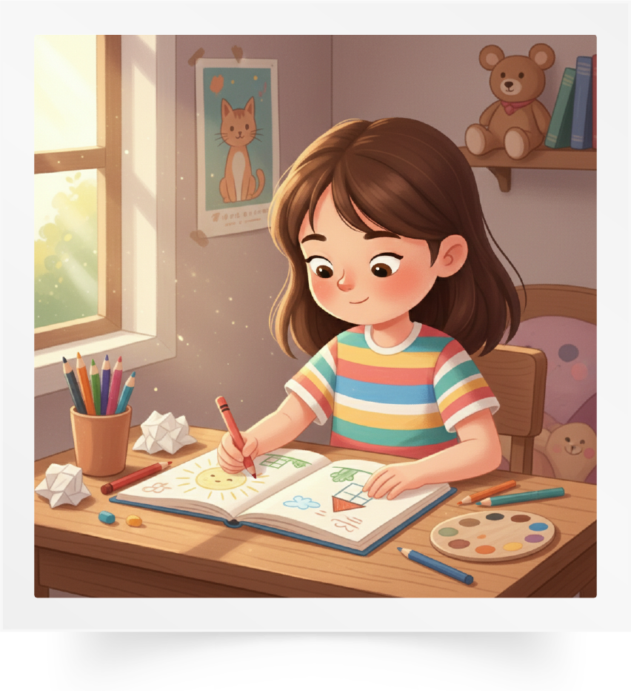


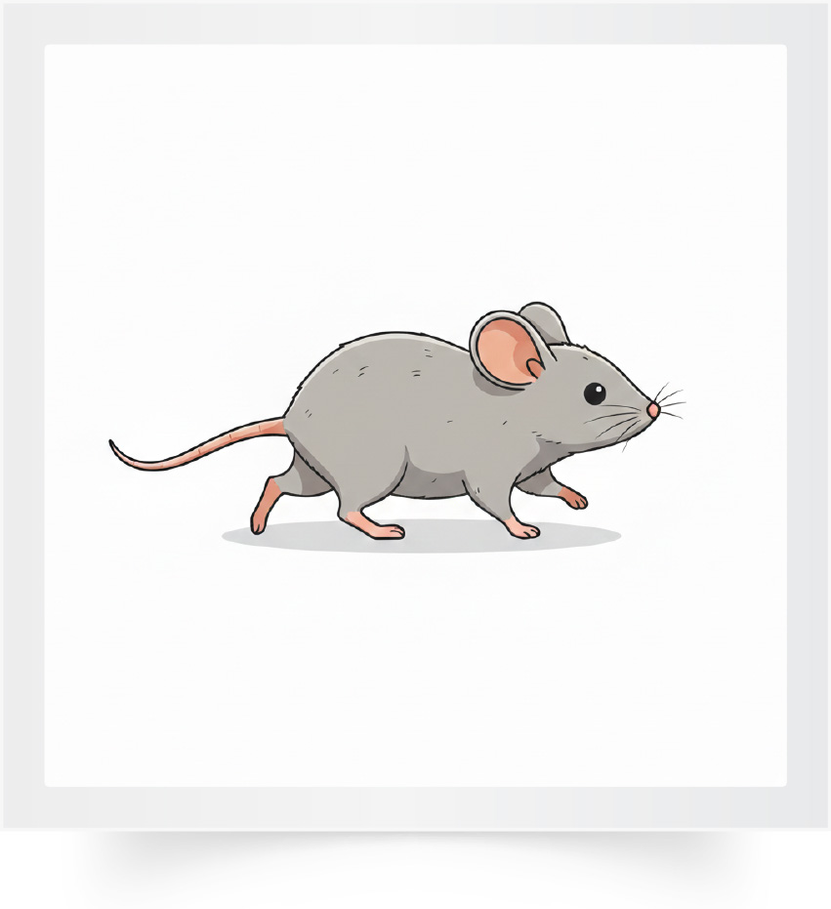
Regarde les images. Je vais te dire des mots et tu vas me montrer les images qui correspondent.
1 réponse correcte = 2 points

Slide 14
Réservé à l’enseignant (e)
CO2. Comprendre à l’oral des phrases et des textes.

Slide 15
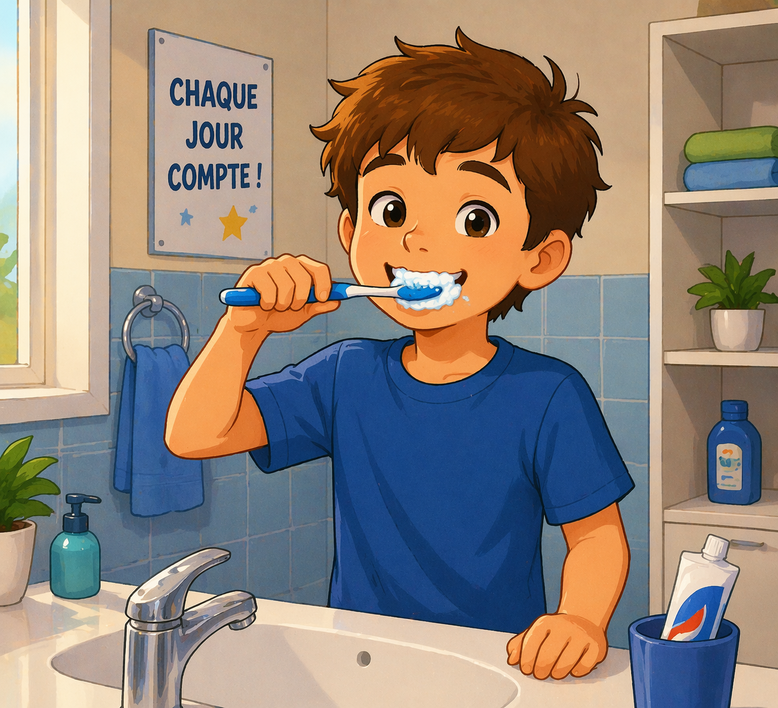
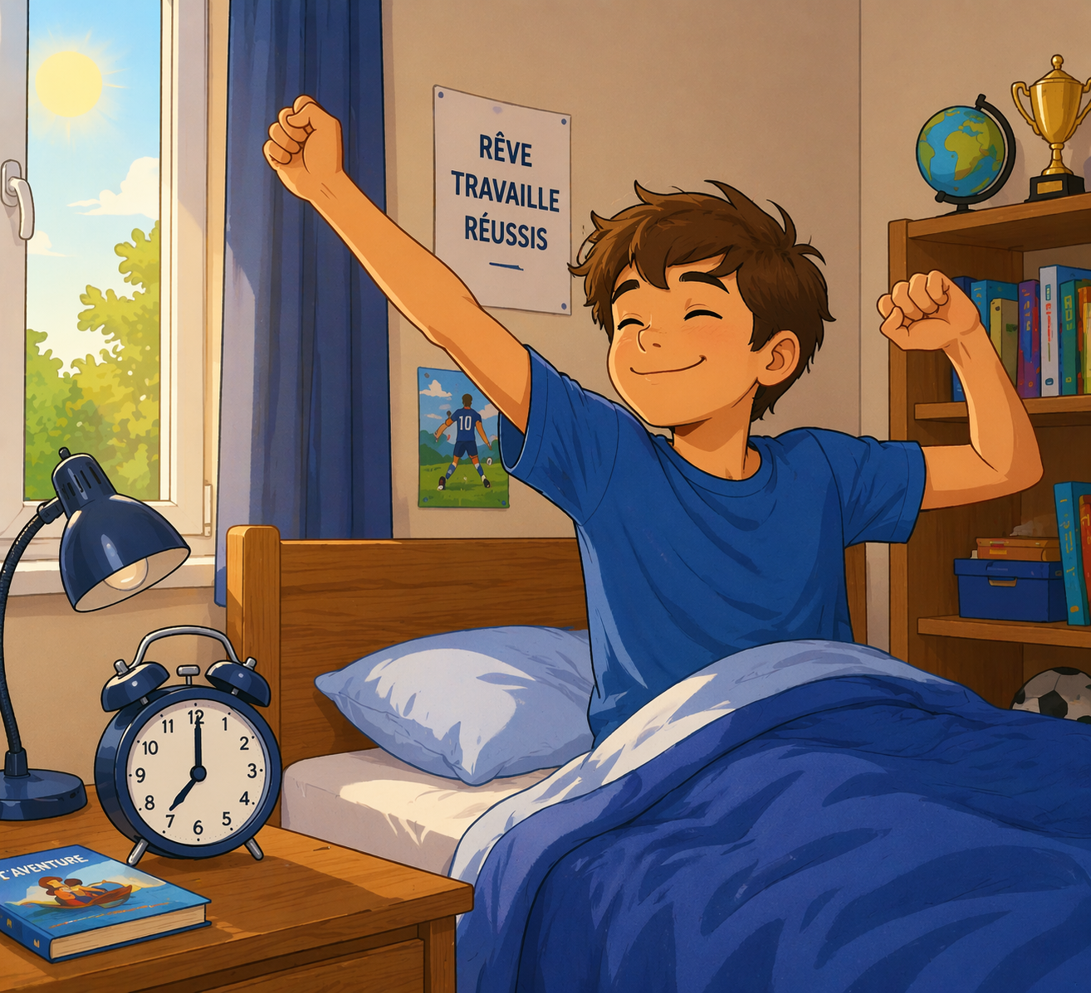
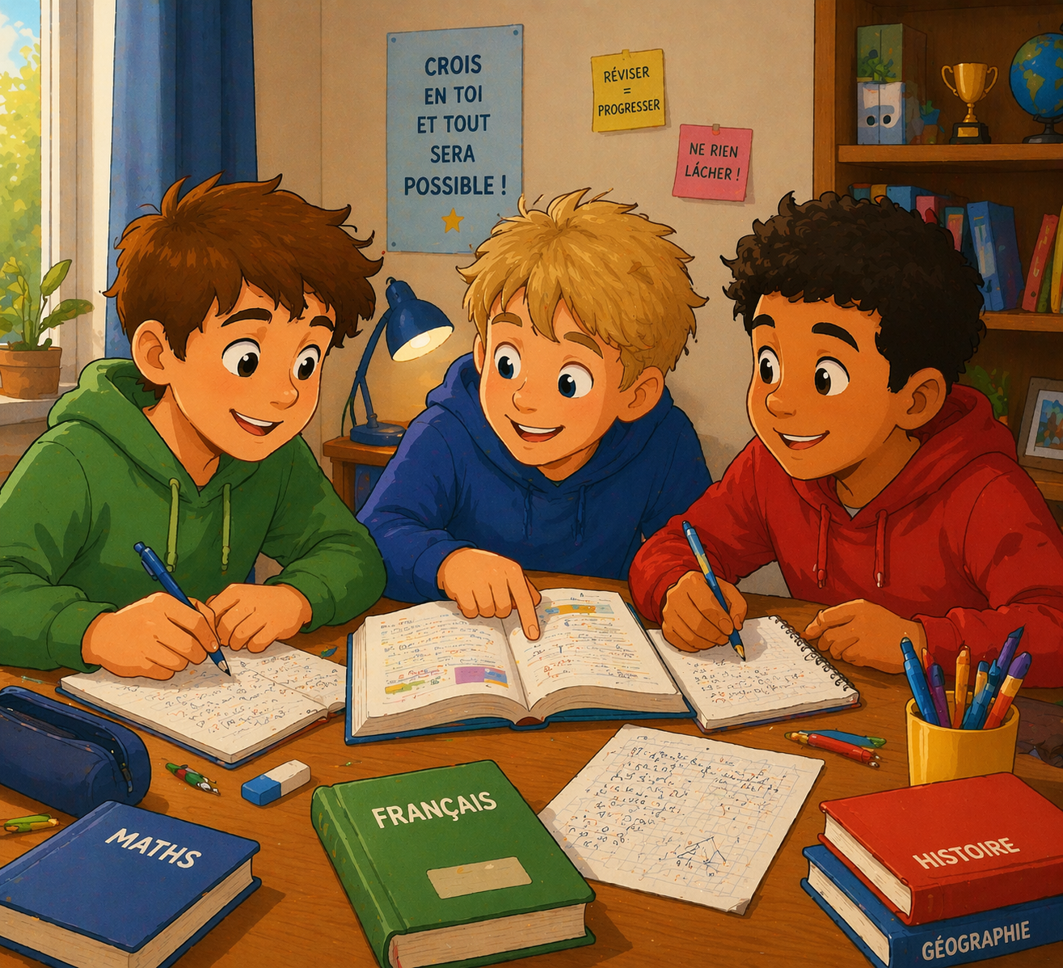

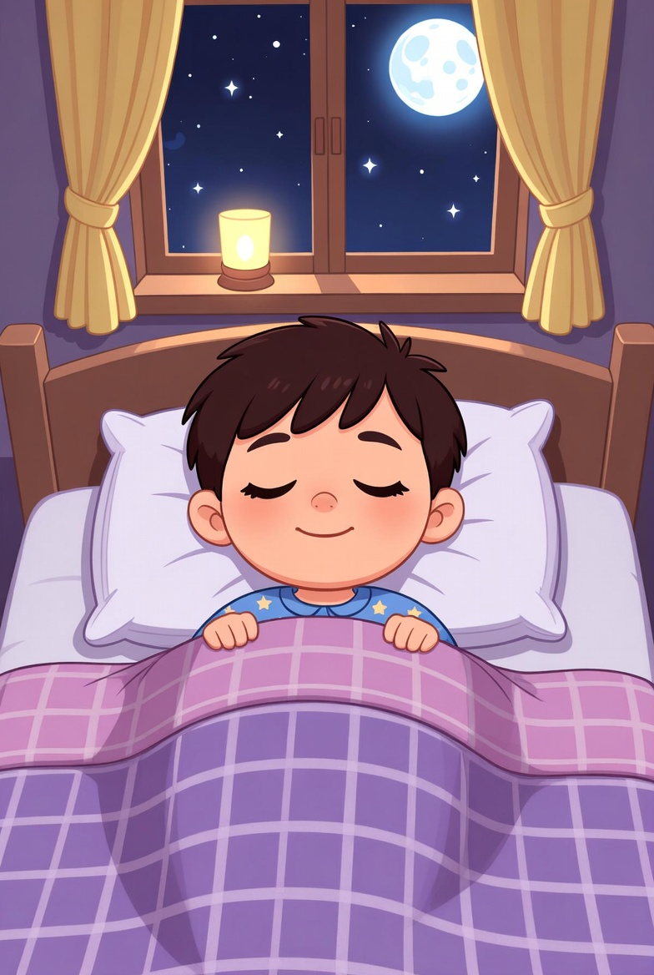
Regarde la scène. Je vais te dire des phrases et tu vas me montrer les images qui correspondent : 1) Le matin, je me réveille. 2) Sami se brosse les dents. 3) Le soir, Salim et ses amis font leurs devoirs. 4) Après l’école, nous allons au parc pour jouer. 5) Le soir, je dors dans mon lit.
1 réponse correcte = 2 points

Slide 16
Réservé à l’enseignant (e)
PO1. Produire, à l’oral, des mots de vocabulaire.

Slide 17
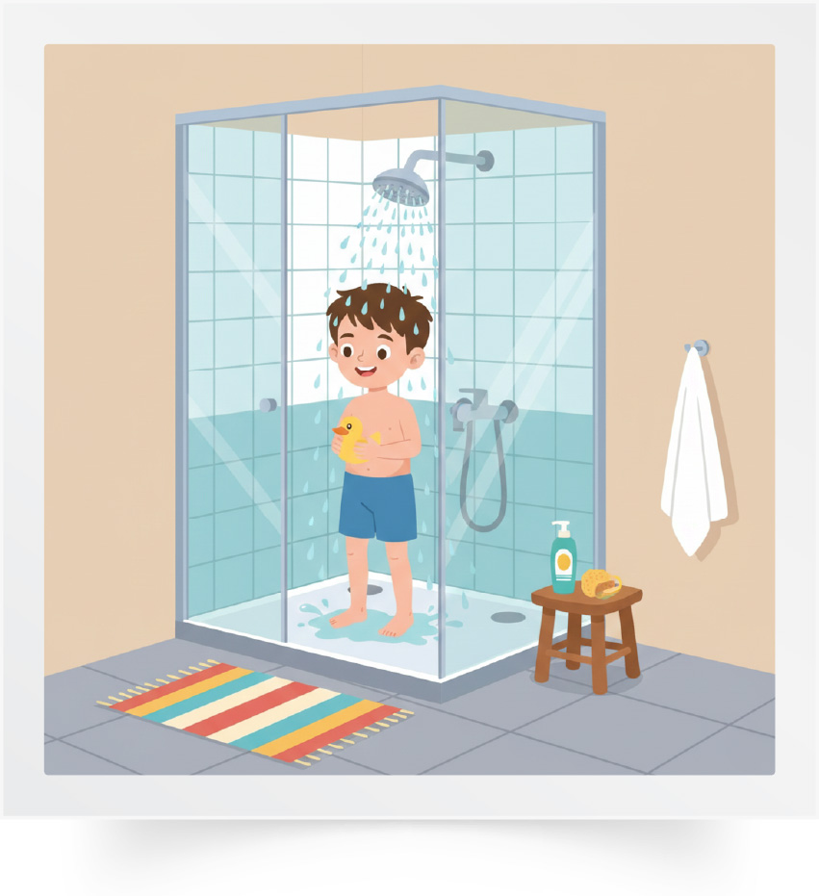
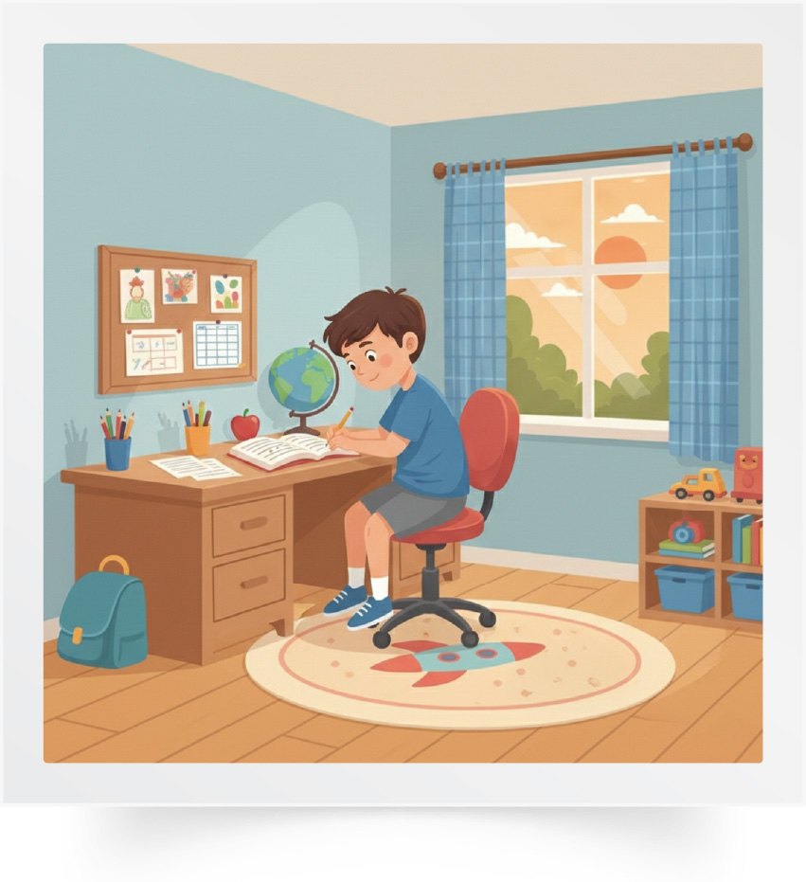
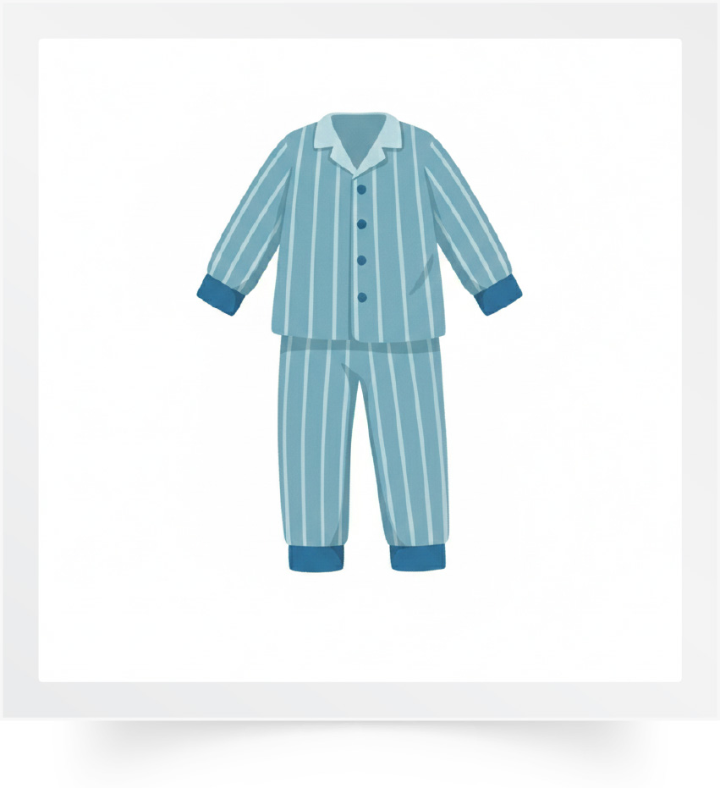

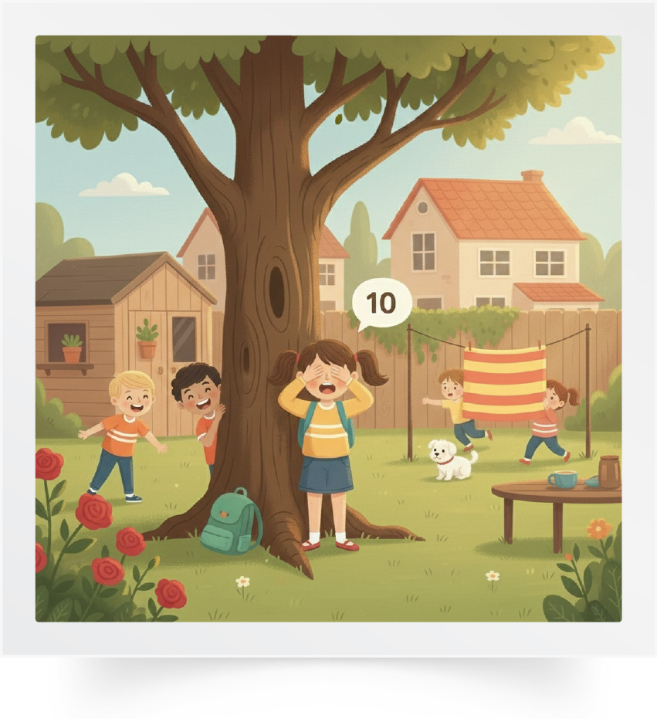
Mets ton doigt sur chaque image et dis-moi le mot en français.
1 réponse correcte = 2 points

Slide 18
Réservé à l’enseignant (e)
PO2. Participer à un dialogue en mobilisant
les actes de parole étudiés.

Slide 19
Je vais te poser des questions et tu dois répondre correctement.
Comment tu t’appelles ?
Qu’est-ce que tu fais le matin ?
Qu’est-ce que tu fais après l’école ?
Qu’est-ce que tu fais le soir ?
Qu’est-ce que tu aimes faire à l’école ?
1 réponse correcte = 2 points

Slide 20
Réservé à l’enseignant (e)
PO3. Prendre la parole pour parler de ma journée et de mes activités.

Slide 21

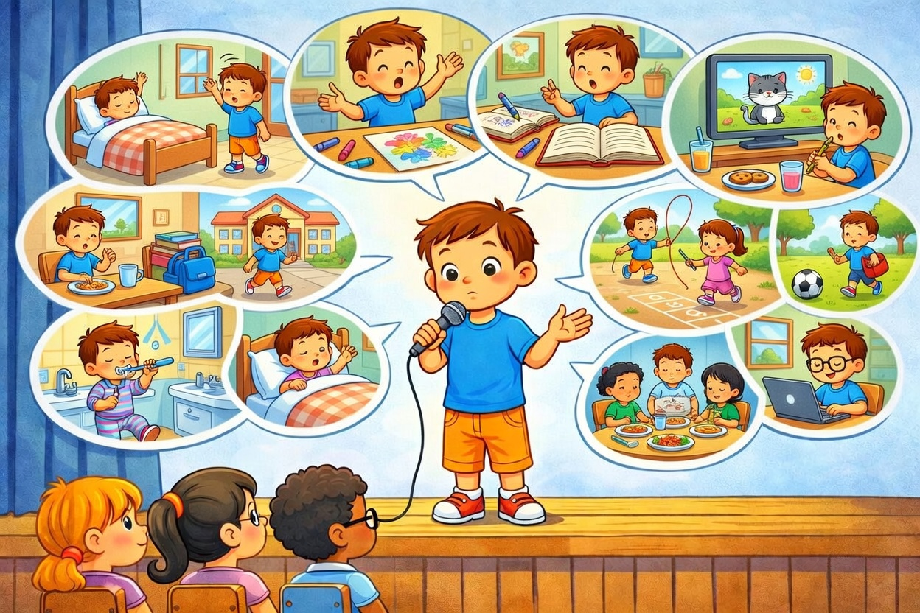

Présente-toi, parle de ta journée et de tes activités.
Tu dois dire 5 phrases. L’enseignant explique la consigne dans la langue de l’apprenant.
1 réponse correcte = 2 points

Slide 22
Réservé à l’enseignant (e)
LF1. Identifier et lire des lettres, des syllabes et des mots contenant les lettres étudiées.

Slide 23
Je vais te montrer des lettres, des syllabes et des mots que tu dois lire.
L’enseignant guide l’élève dans sa lecture.
Ch n D ou
Né lou | cha do
loupe cheminée
1 lettre = 0,5 point (2 pts) 1 syllabe = 1 point (4 pts) 1 mot = 2 points (4pts)

Slide 24
Réservé à l’enseignant (e)
LF2 : Lire des phrases simples contenant les lettres étudiées.

Slide 25
Tu vas lire ces phrases correctement et avec fluidité.
Réda a un chat.
Racha a un domino.
Fluidité = 2 points ( 1 point par phrase)
Correction = 8 points ( 1 point par mot )

Slide 26



L’évaluation est terminée.

